Slide 1
ONLINE SHOPPING WEBSITE

Slide 2




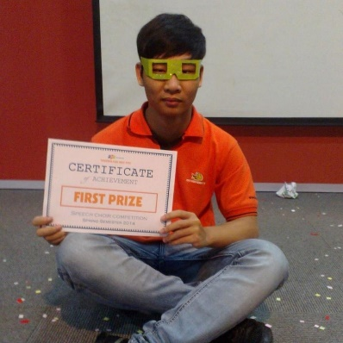
GIỚI THIỆU THÀNH VIÊN
Nguyễn Việt Hưng
Vũ Trần Hoàng
Đặng Đức Mạnh
Đặng Công Sơn
Đỗ Hồng Khôi

Slide 3
TỔNG QUAN DỰ ÁN
Dự án online shopping website là 1 dự án trọng điểm quan trọng đối với công ty
Nhằm nâng cao chất lượng trong kinh doanh để đáp ứng nhu cầu của thị trường
Cung cấp đầy đủ các dịch vụ tiêu chuẩn của 1 web thương mại điện tử
Website cho phép thanh toán trực tuyến với các ngân hàng trên toàn quốc

Slide 4
1. NHÂN SỰ
Project manager : Nguyễn Việt Hưng
Stakeholder : Vũ Trần Hoàng
BA (Bussiness Analyst) : Nguyễn Hồng Khôi
Developer : Đặng Công Sơn , Đặng Đức Mạnh

Slide 5



CÔNG NGHỆ & CÔNG CỤ
Phần mềm của dự án sử dụng ngôn ngữ lập trình chính là C#
HTML5/CS3 để làm front-end hệ thống
SQL server để quản trị dữ liệu
Tool chính để viết code của phần mềm hệ thống : Virtual Studio

Slide 6


CÔNG NGHỆ & CÔNG CỤ
Quản lý phiên bản : GitHub
Phần mềm quản lý dự án : Microsoft Project 2016

Slide 7
2.TÍNH KHẢ THI CỦA DỰ ÁN
- Cơ hội thành công của dự án phụ thuộc vào những yếu tố :
Tính khả thi về kinh tế
Tính khả thi về nguồn lực
Tính khả thi về thị trường
Tính khả thi về pháp lý
Tính khả thi vận hành
Tính khả thi tiến độ, thời gian dự án
Tính khả thi công nghệ và hệ thống

Slide 8
3. CÁC ĐẦU MỤC CÔNG Việc
Planning
Lập project team
Lập project plan
Xác định các Milestone

Slide 9
3. CÁC ĐẦU MỤC CÔNG Việc
Execution
User requirement specification document
Design: GUI, Database
Coding: Business
Testing

Slide 10
3. CÁC ĐẦU MỤC CÔNG Việc
Control
Kiểm soát tiến độ của dự án
Kiểm soát độ risk của dự án

Slide 11
3. CÁC ĐẦU MỤC CÔNG Việc
Close out

